Slide 1
MWP

Slide 2

小明将他的饼干装进包中，一个包里面要装6块饼干。
如果他有23块巧克力饼干，25块曲奇饼干，那么他需要几个包？
$$x=(23+25)/6$$

Slide 3
(
23
+
25
)
/
6
(
23
+
25
)
/
BiRNN
小明将他的饼干装进包中，一个包里面要装6块饼干。
如果他有23块巧克力饼干，25块曲奇饼干，那么他需要几个包？

Slide 4

(
23
+
25
)
/
6
(
23
+
25
)
/
BiRNN
$$M_{p}=\left[6,23,25\right]$$
小明将他的饼干装进包中，一个包里面要装6块饼干。
如果他有23块巧克力饼干，25块曲奇饼干，那么他需要几个包？

Slide 5
小明将他的饼干装进包中，一个包里面要装6块饼干。
如果他有23块巧克力饼干，25块曲奇饼干，那么他需要几个包？
$$x=(23+25)/6$$

Slide 6








$$x=(23+25)/6$$
根据$M_{p}$恢复数字，得到最终的表达式
(
$n_{1}$
+
$n_{2}$
)
/
$n_{0}$
(
$n_{1}$
+
$n_{2}$
)
/
BiRNN
小明将他的饼干装进包中，一个包里面要装$n_{0}$块饼干。
如果他有$n_{1}$块巧克力饼干，$n_{2}$块曲奇饼干，那么他需要几个包？
$$M_{p}=\left[6,23,25\right]$$
将数字替换为$n_{i}，$其中i表示这个数字在问题中出现的顺序
小明将他的饼干装进包中，一个包里面要装6块饼干。
如果他有23块巧克力饼干，25块曲奇饼干，那么他需要几个包？

Slide 7
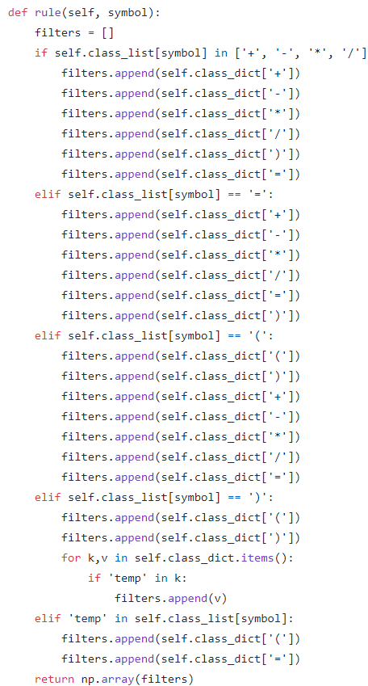

Slide 8
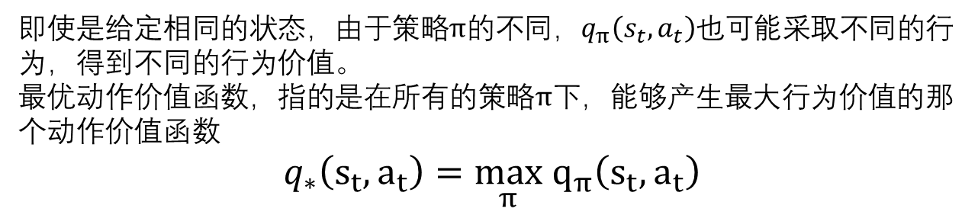
DQN
给定状态$s_{t}，$agent根据策略$π\left(a | s\right)采取$行为$a_{t}$，获得奖励$r_{t}$，环境转移到新的状态$s_{t+1}。$
定义$G_{t}表示$给定状态$s_{t}下$，agent根据策略$采取$行为$a_{t}所能获得的累计奖励。$
$$G_{t}=r_{t}+γr_{t+1}+γ^{2}r_{t+2}+⋯$$
动作价值函数，用来评估给定状态下，根据策略做出某一行为的行为价值。
$$q_{π}\left(s_{t},a_{t}\right)=𝔼\left(G_{t} | S=s_{t},A=a_{t}\right)$$
即使是给定相同的状态，由于策略$π$的不同，$q_{π}\left(s_{t},a_{t}\right)$也可能采取不同的行为，得到不同的行为价值。
最优动作价值函数，指的是在所有的策略$π$下，能够产生最大行为价值的那个动作价值函数
$$q_{∗}\left(s_{t},a_{t}\right)=\max_{π} q_{π}\left(s_{t},a_{t}\right)$$
最优动作价值函数就是根据当前的状态给每一个输出的动作打分，选择分数最高的那个动作，从而控制agent运动。

Slide 9
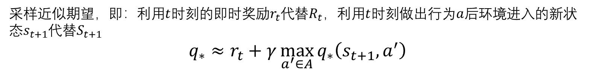
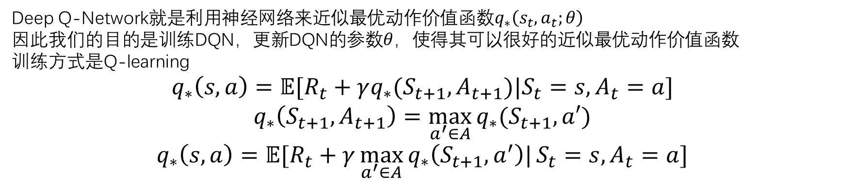
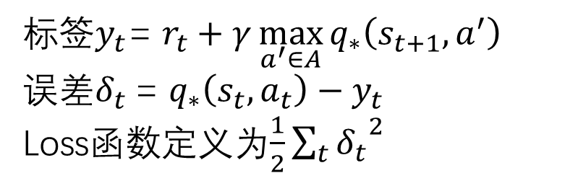
DQN
Deep Q-Network就是利用神经网络来近似最优动作价值函数$q_{∗}\left(s_{t},a_{t};θ\right)$
因此我们的目的是训练DQN，更新DQN的参数$θ$，使得其可以很好的近似最优动作价值函数
训练方式是Q-learning
$$q_{∗}\left(s,a\right)=𝔼[R_{t}+γq_{∗}(S_{t+1},A_{t+1})|S_{t}=s,A_{t}=a]$$
$$q_{∗}\left(S_{t+1},A_{t+1}\right)=\max_{a^{′}∈A}{q_{∗}(S_{t+1},a′)}$$
$$q_{∗}\left(s,a\right)=𝔼[R_{t}+γ\max_{a^{′}∈A}{q_{∗}\left(S_{t+1},a^{′}\right)|}S_{t}=s,A_{t}=a]$$
采样近似期望，即：利用$t$时刻的即时奖励$r_{t}$代替$R_{t}$，利用$t$时刻做出行为$a$后环境进入的新状态$s_{t+1}$代替$S_{t+1}$
$$q_{∗}≈r_{t}+γ\max_{a^{′}∈A}{q_{∗}\left(s_{t+1},a^{′}\right)}$$
标签$y_{t}$= $r_{t}+γ\max_{a^{′}∈A}{q_{∗}\left(s_{t+1},a^{′}\right)}$
误差$δ_{t}$= $q_{∗}\left(s_{t},a_{t}\right)−y_{t}$
Loss函数定义为$\frac{1}{2}{\sum_{t}{δ_{t}}}^{2}$

Slide 10
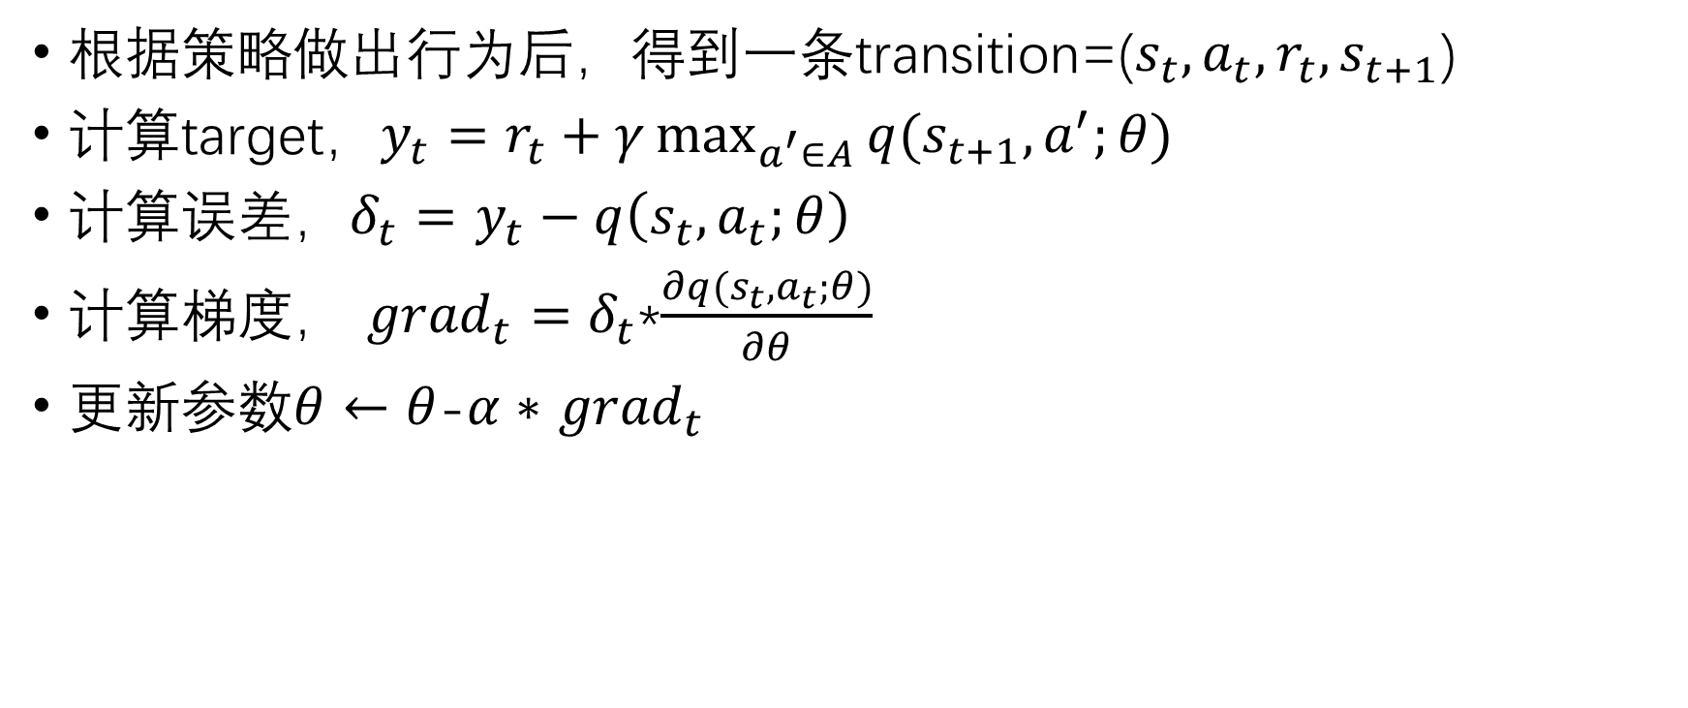
Q-learning
根据策略做出行为后，得到一条transition=($s_{t},a_{t},r_{t},s_{t+1}$)
计算target，$y_{t}=r_{t}+γ\max_{a^{′}∈A}{q(s_{t+1},a^{′};θ)}$
计算误差，$δ_{t}=$ $y_{t}−q\left(s_{t},a_{t};θ\right)$
计算梯度， ${{grad}_{t}=δ}_{t}$*$\frac{∂q(s_{t},a_{t};θ)}{∂θ}$
更新参数$θ←θ$-$α∗$ ${grad}_{t}$

Slide 11
MathDQN

